Slide 1
GAZSIMON TO`LDIRUVCHILI PLASTMASSALAR,
TURLARI VA ASOSIY ХOSSALARI
RЕJA
Gazsimon to`ldiruvchili plastmassalar, turlari, asosiy хossalari,
Pеnoplastlar olish usullari.
Pеnoplastlarni qo`llanilish sohalari.

Slide 2
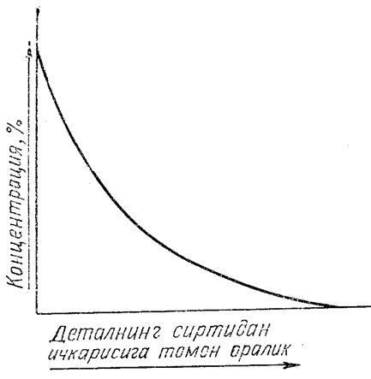
Diffuziya jarayonini rivojlanishi qatlamni hosil bo‘lishiga olib keladi. Bu degani to‘yingan detal materiali qatlami hosil bo‘ldi degani. Bu qatlam kimyoviy tarkibi, demak, struktura va xossalari dastlabkidan farq qiladi. Diffuzion qatlamda diffuziyalanuvchi elementning taqsimlanishi, ya’ni element konstruktsiyasining qatlam bo‘yicha o‘zgarishi rasm da tasvirlangan.
Rasm Diffuziyalanuvchi element konstruktsiyasining qatlam chuqurligi bo‘yicha o‘zgarishi grafigi

Slide 3
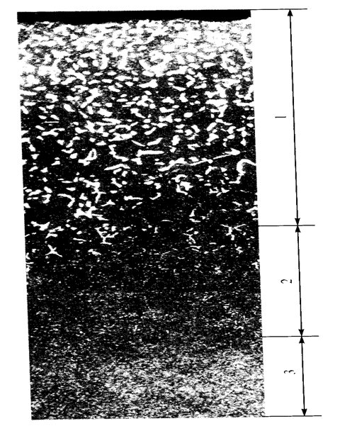
Kam uglerodli po‘latni sementitlangan qatlamini strukturasi rasm 6.2 da ko‘rsatilgan.
Rasm Kam uglerodli po‘latni tsementitlangandan keyingi diffuzion qatlam mikrostrukturasi. 1- evtektoiddan keyingi zona; 2- evtektoidli zona; 3- evtektoidgacha zona.

Slide 4
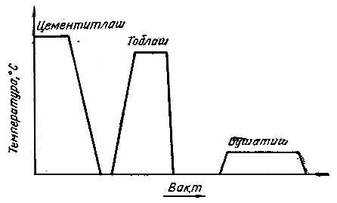
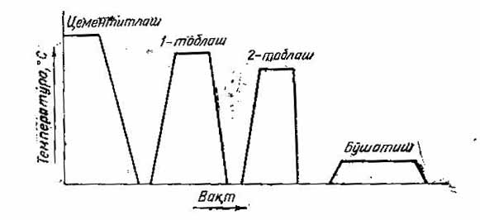
Tsementitlash davrida o‘zoq vaqt qizdirib turilgani uchun yirik donali struktura hosil bo‘ladi.
1.Bir marta toblab, past temperaturada bo‘shatish.
Detalning sirtqi qatlami yirik ninasimon martensitdan iborat. Bo‘shatish bilan ichki kuchlanish yuqoladi.
Ikki toblab, past temperaturada bo‘shatish.

Slide 5
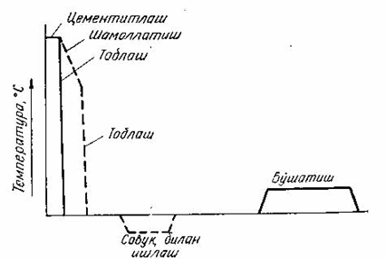
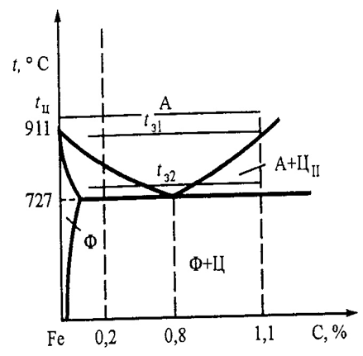
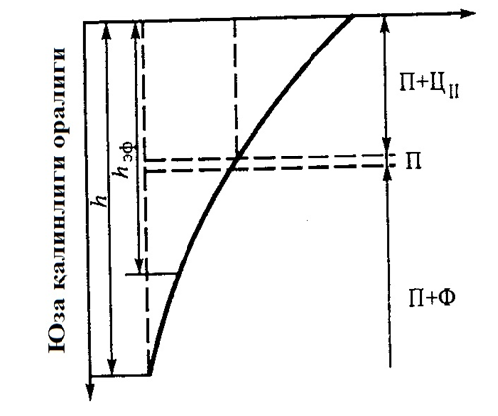
Bunda mayda ninasimon martensit hosil bo‘lib, ortiq austenit kamayadi (qattiqlashadi).
Sementitlash haroratining o‘zidayoq toblash va past temperaturada bo‘shatish.
Sementitlangan detallar qattiqligi HRS = 58-62, o‘zaginikini HRS = 25-35.

Slide 6
Po‘latlarni azotlash
Detal yuza zonasini azot bilan diffuzion to‘yintirish azotlash deyiladi. Azotlash mashina detallarini ishqalanib yeyilishga chidamliligini va baquvvatlik (bardoshlik) chegarasini ko‘tarish uchun qo‘llaniladi: tirsakli val, tsilindr gilьzapari, chervyaklar, tishli g‘ildiraklar va h.k.
Detallar azotlashdan oldin toblanadi, yuqori bo‘shatiladi, toza (yakuniy) ishlanadi.
Azotlash germetik – zich yopiladigan mufelь pechlarida yoki konteynerlarda 500-600⁰S haroratida olib boriladi. Mufelga ma’lum tezlikda ammiak (NH₃) yuboriladi: ammiak parchalanadi:
2NH₃=2N+3H₂;
Ajralgan atomlar ammiak metall yuziga adsorbtsiyalanadi va uning kristallik panjarasiga diffuziyalanadi. Nitridlar hosil bo‘lishi natijasida struktura va mexanik xossalari o‘zgaradi.
Uglerodli po‘latlarni azotlashda po‘lat tarkibidagi uglerod miqdori ortishi bilan azotni diffuziyalanish tezligi pasayadi.
Azotlashda G‘e – N tizimida quyidagi fazalar hosil bo‘lishi mumkin.
1. α- faza - bu azotni α - temirdagi qattiq eritmasi.
2. γ- faza - bu azotni γ - temirdagi qattiq eritmasi.
3. γ ¹- faza – temir nitrid – G‘e₄ N
4. ε – faza – bu temirni G‘e₂ N tarkibli nitridi.

Slide 7
Sianlash
Po‘latdan yasalgan detal yuzini – sirtini bir vaqtning o‘zida ham uglerod, ham azot bilan diffuzion to‘yintirish jarayoni tsianlash deb ataladi. Bu usulni bir qancha avzalliklari bor. Masalan, azot uglerodni diffuziyalanishini kuchaytiradi: diffuziyalash haroratini 930-950⁰S dan 850⁰ gacha pasaytiradi va tsementitlangandek uglerodga to‘yinadi. Bu holda austenit donalarini o‘sishi kamayadi va ozgina shamollatib shu yerni o‘zida darrov toblash mumkin. Bu jarayonni nitrotsementitlash deb ataladi, chunki, dastlabki muhit tsementitlovchi gaz bilan 3-5% NH₃ ning aralashmasidir; diffuzion zonada karbonitridlar hosil bo‘ladi. Nitrotsementitlangan qatlam yeyilishga va karroziyaga yaxshi qarshilik ko‘rsatadi.
Nitrotsementitlash avtomobilsozlikda va traktorsozlikda keng qo‘llaniladi: jilvirlanmaydigan detallarni yuzalarini mustahkamlash uchun ishlatiladi.
Tsianlashni jiddiy kamchiligi bor: - tsianli tuzlarning zaharliligi. Bu mehnatni muhofaza qilishni, tashqi muhitni himoya qilishni – saqlashni taqozo qiladi.
Shu nuqtai nazardan azot va uglerod bilan to‘yintirishni past haroratli jarayoni qo‘llaniladi, ya’ni zaharli emas tuzlar eritmasida olib boriladi. Zaharli emas tuzlar: tsianitlar va karbanatlardir.
Tez kesar po‘latidan yasalgan keskichlarni turg‘unligini oshirish uchun toblab yuqori bo‘shatilgandan so‘ng karbonitratsiya qilinadi. Jarayon rejimi: eritma harorati – 530-570⁰S; ushlab turish vaqti 5-30 minut.

Slide 8
Detallarni metallar va nometallar bilan diffuzion to‘yintirish
Sanoatda detal yuzalariga har xil talablar qo‘yiladi. Bularni amalga oshirish uchun detal yuza qatlamlari turli materiallar bilan diffuzion to‘yintiriladi. Detal yuza qatlamlarini har xil metall va metall emas materiallar (Cr, Al, Mo, W, Si, S) bilan to‘yintirish jarayoni diffuzion to‘yintirish yoki diffuzion legirlash deyiladi.
Detalning sirtqi qatlami xromga to‘yintirilsa, bu jarayon diffuzion xromlash deb, alyuminiyga to‘yintirilsa, diffuzion alyuminiylash deb ataladi.
Xromlash
Xrom bilan to‘yintirilgan qatlam qattiq yeyilishga chidamli, karrroziyabardosh va olovbardosh bo‘ladi. Xromlash ham 3 xil muhitda olib boriladi: qattiq, suyuq, gaz.
Qattiq muhitda xrom bilan diffuzion to‘yintirishda detallar aralashma (60-65% ferroxrom, 30-35% giltuproq-alyuminiy oksidi, 5% xlorid kislota) solingan yashikka joylashtiriladi. Qopqog‘i maxkam berkitilib, suvalib, qizdiriladi: 1050-1150⁰ S, 12-15 soat ushlab turiladi, so‘ngra 700-600⁰ S haroratgacha pech bilan birga sovitiladi, shundan keyin havoda sovitiladi.
Suyuq muhitda xromlashda aralashma sifatida 20% xrom xloridi CrCl₂ va 80% bariy xloridi VaCl₂ aralashmasi ishlatiladi. Parchalanishdan ajralib chiqqan xrom 950-1100⁰S haroratda sirt qatlamiga diffuziyalanadi. 4 soat davomida 0,04-0,1 mm. Qalinlikda diffuziyalanadi.

